Slide 1

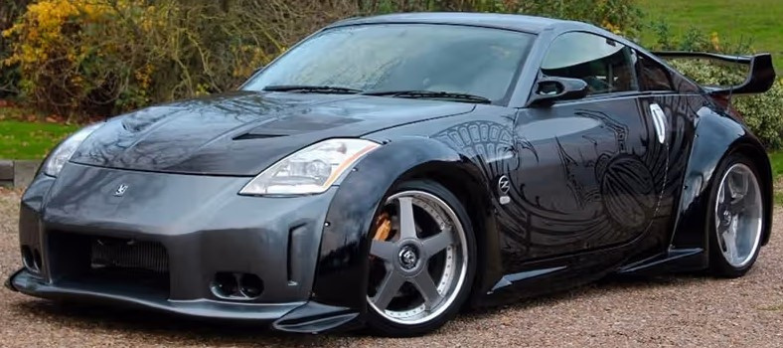
PORJETO INDIVIDUAL
VELOZES E FURIOSOS:
DESAFIO EM TÓQUIO
JOÃO VITOR STIPANIC ALMEIDA
1CCOK

Slide 2
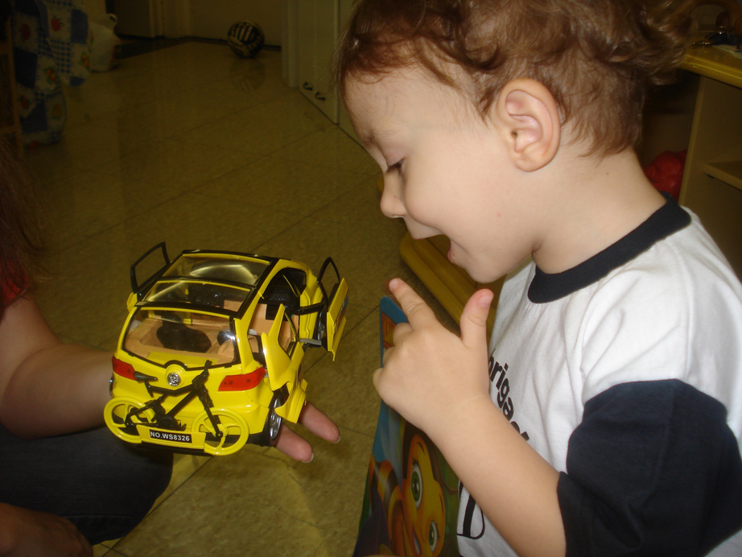
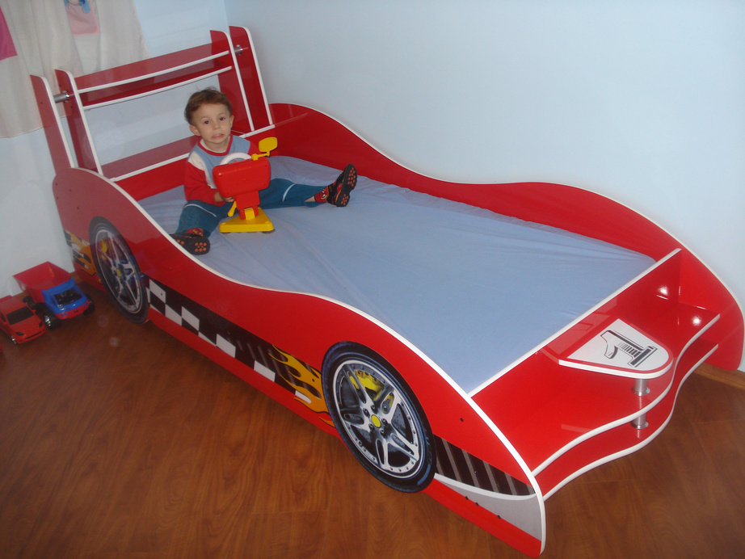

QUEM SOU EU?
Me chamo João Vitor, nasci no dia 13/11/2006, gosto de jogar videogame, escutar música e sou APAIXONADO por carros.
Eu sempre gostei muito de carro, quando pequeno eu tinha diversas camisas, brinquedos e miniaturas (tenho até hoje), eu sempre pedia para o meu pai deixar eu sentar no banco do motorista do nosso carro para fingir que eu estava dirigindo. Carro sempre esteve presente na minha vida.

Slide 3
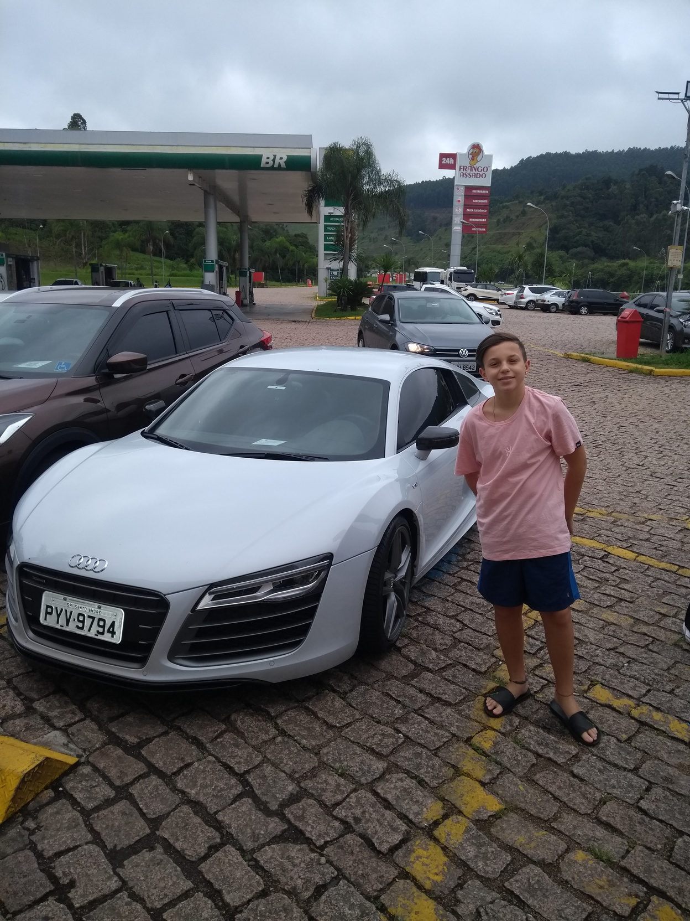
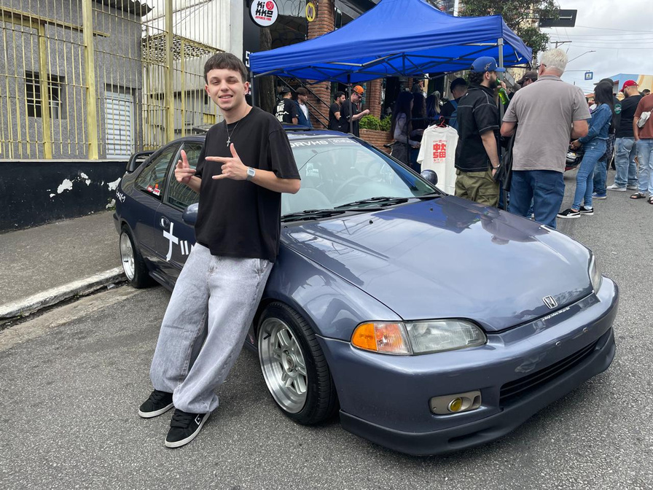
QUEM SOU EU?
Aos meus 13 anos eu assisti o filme Velozes e Furiosos: Desafio em Tóquio, e foi aí que tudo mudou. Após assistir o filme, eu conheci a cultura de modificações e a minha paixão em carros so aumentou.
Foi esse filme que incentivou e impulsionou o meu sonho de comprar um carro e fazer todos os tipos de modificações que a lei permitir.

Slide 4
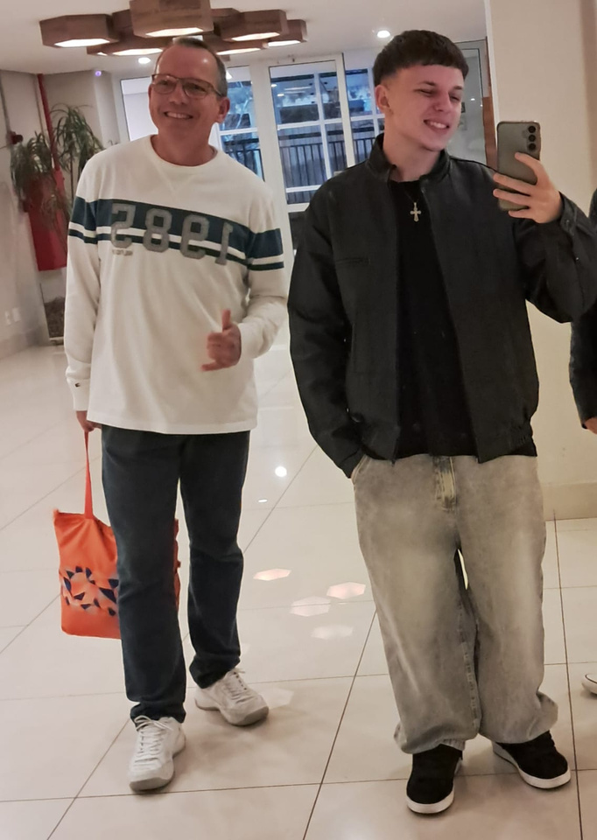
POR QUE ESSE TEMA?
Além de ser um dos principais impulsionadores de um dos meus sonhos, esse tema me remete ao meu pai, pois é o principal assunto que eu converso com ele, carros.
Quando eu era criança era ele que me dava brinquedos de carros e tentava me trazer pra esse mundo, porem hoje sou eu que tento convencer ele a ir nos eventos e exposições.

Slide 5
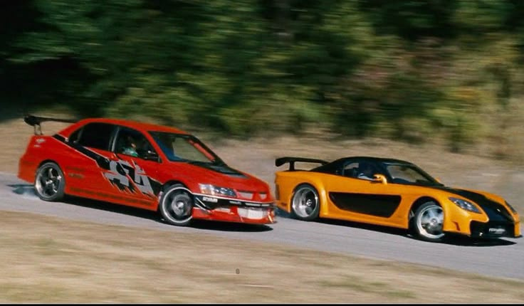

CONTEXTO
Velozes e Furiosos: Desafio em Tóquio é um filme de ação e aventura que acompanha o recomeço da vida de um jovem americano, que se muda para o Japão após se envolver em problemas nos EUA. Em Tóquio, ele descobre a cultura JDM, marcada por modificações nos carros, técnicas de pilotagem e principalmente drift.
ODS
Um dos principais pilotos do filme é a Neela, uma mulher enfrentando preconceitos e a desigualdade no mundo automobilístico e na sociedade.

Slide 6
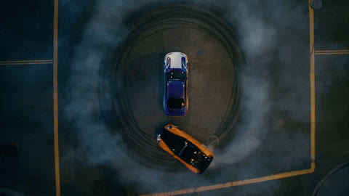
JDM
JDM (Japonese Domestic Market) refere-se a uma cultura e movimento mundialmente famoso, caracterizado pelas customizações e modificações em carros japoneses. Desde performance do motor até estilo e estética.
DRIFT
Drift é uma técnica de pilotagem em que o motorista faz o carro deslizar lateralmente nas curvas, controlando a sua derrapagem com precisão para manter velocidade e estabilidade. Conhecido no Brasil como “cavalo de pau”.

Slide 7



ORGANIZAÇÃO
Ferramentas utilizadas:
Trello
GitHub
Figma

Slide 8
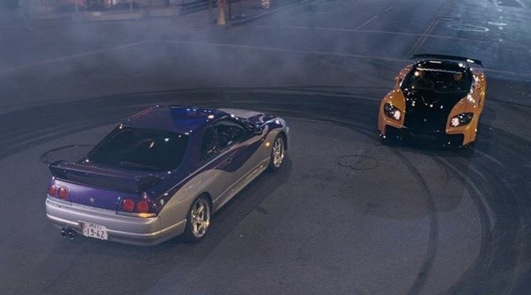

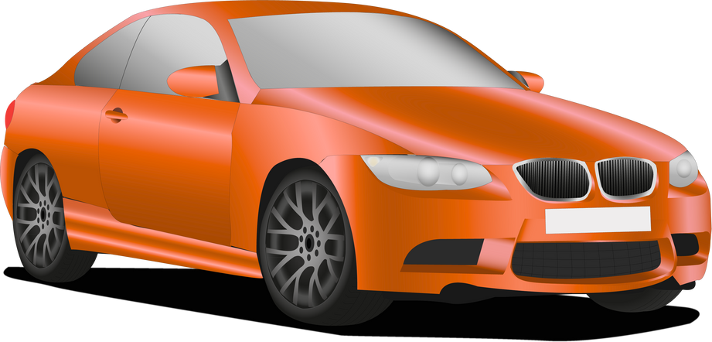
SITE

Slide 9
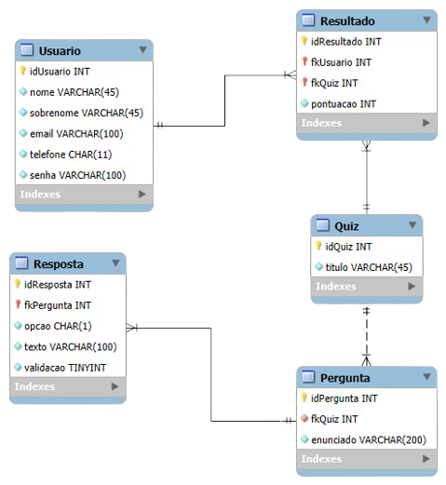


BANCO DE DADOS
Diagrama
Entidade-Relacionamento
N:N
Hospedado na Máquina Virtual

Slide 10
DESAFIO
SUPERAÇÃO
Meu principal desafio foi a API
web-data-viz.
Ter feito um cadastro e login funcional, uma dashboard dinâmica e um quiz interativo.
Entender e replicar o funcionamento foi muito desafiador.

Slide 11
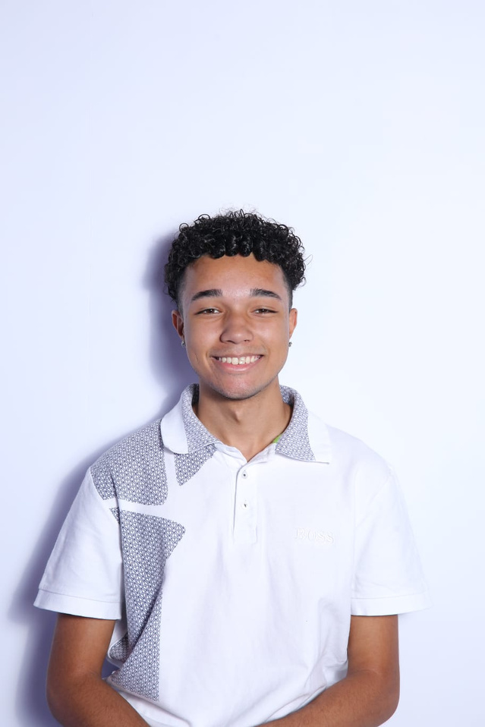
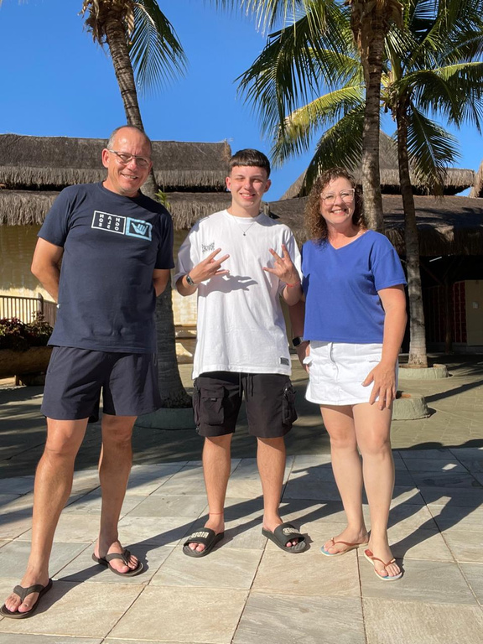
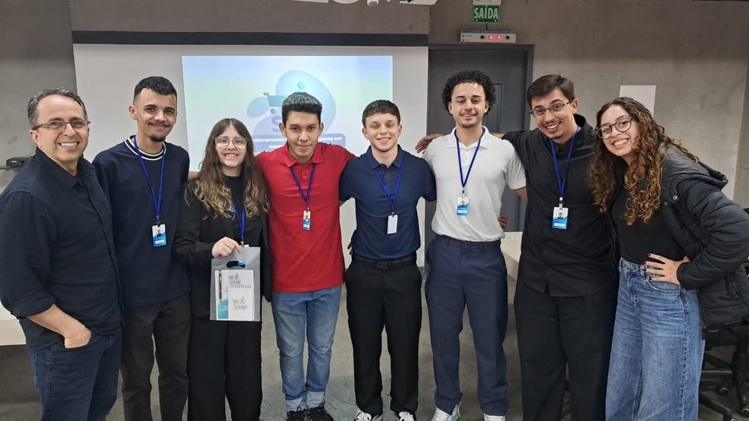
AGRADECIMENTOS
Família.
Líderes e equipe pedagógica.
Grupo de Pesquisa e Inovação.
Colegas de classe.

Slide 12
PORJETO INDIVIDUAL
OBRIGADO
PELA ATENÇÃO!
JOÃO VITOR STIPANIC ALMEIDA
1CCOK

